Slide 1
Курсовой проект «Техобслуживание»
Вариант 2
Шаповаленко Данил. ПД911. Компьютерная академия «ШАГ» г. Донецк. 2020 г.

Slide 2
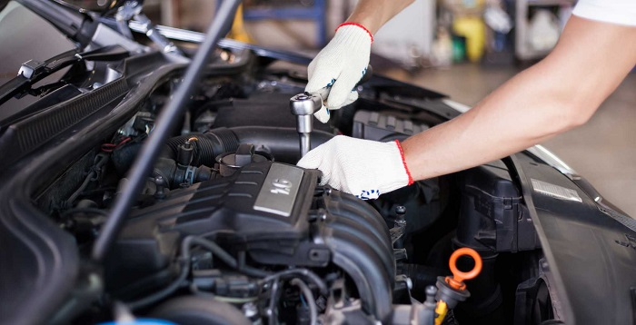
Задача курсового проекта
Создать программную систему, предназначенную для диспетчера станции техобслуживания. Такая система должна обеспечивать хранение сведений об услугах, оказываемых станцией и их стоимости, о клиентах станции, о работниках станции и об автомобилях, которые они ремонтируют в текущий момент.

Slide 3






Использованные технологии
.NET Framework 4.7.3
WPF (MVVM паттерн)
Entity Framework v. 5 (Code First)
Git / GitHub
Material Design (NuGet для дизайна приложения)
draw.io (для построения диаграмм)

Slide 4
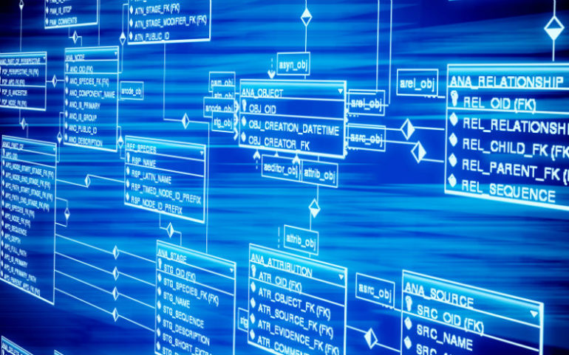
Трансформация
Сущности БД:
Персона
Клиент
Адрес
Автомобиль
Марка автомобиль
Работник
Статус работника
Специальность
Неисправность
Заявка на ремонт

Slide 5
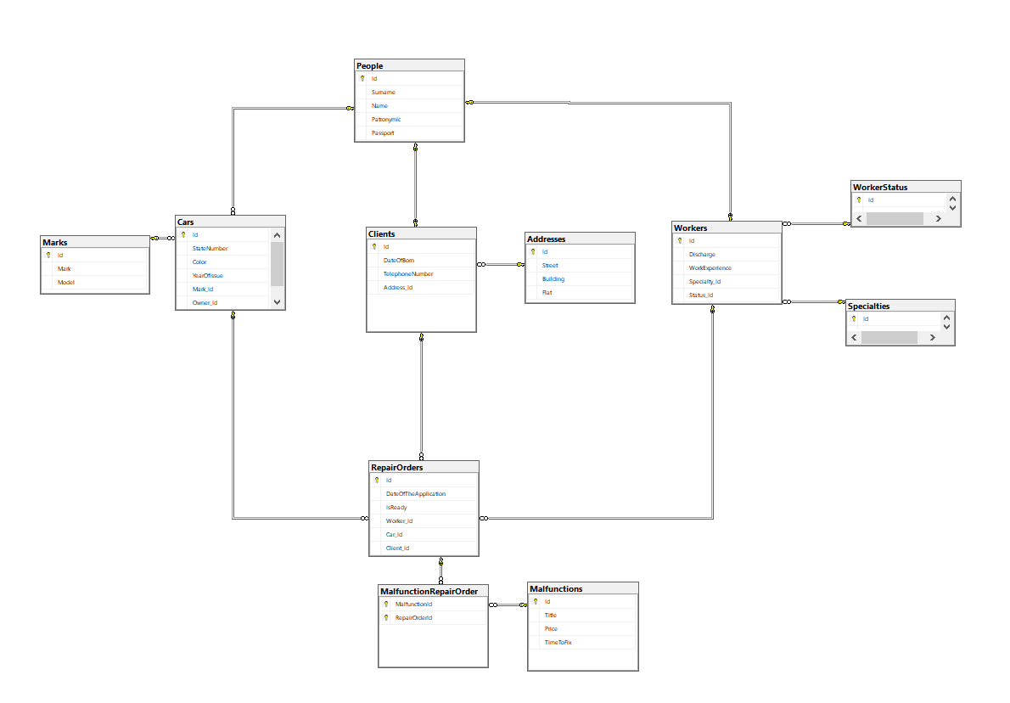
Диаграмма классов

Slide 6
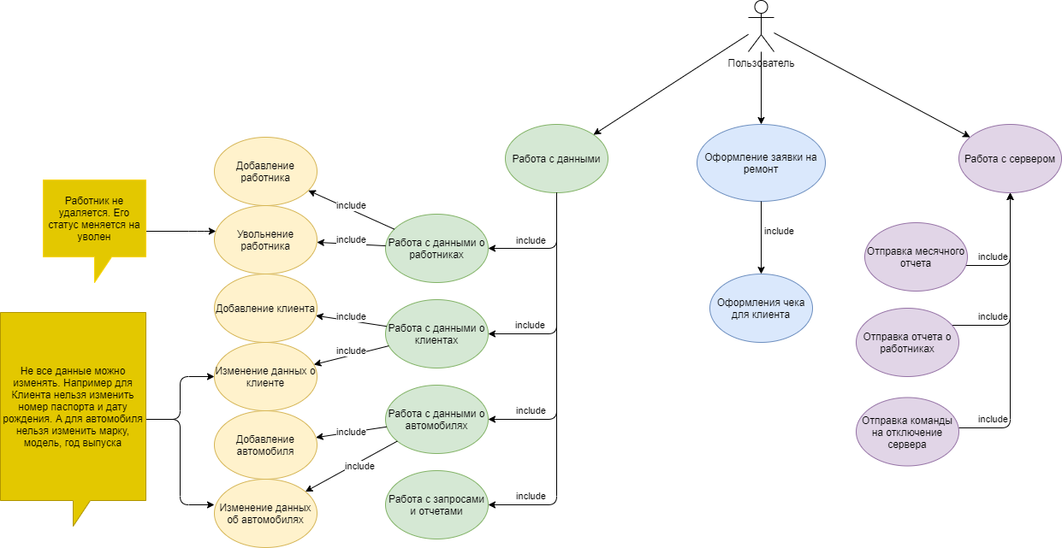
Use Case диаграмма

Slide 7
Командный проект
Задача командного проекта:
Задание передавать данные о личном составе и его загруженности, а также один из отчетов по заданию на сервер.
Вариант 2. Протокол передачи TCP
Команда должна принять решение о формате передачи данных по личному составу, отчету.
Каждый член команды разрабатывает кодирование данных в принятый формат. Сервер – выполняет только парсинг принятых данных, выводить в консоль только сообщение о завершении парсинга – успешно или не успешно. Кто выполняет кодирование сервера – решает команда.
Notes:
В режиме слайд-шоу щелкните стрелки, чтобы перейти по ссылкам.

Slide 8

Не доделанные модули:
1. Не сделана валидация при заполнении данных
Примерно так выглядели последние дни работы над проектом

Slide 9
Спасибо за внимание!

